Slide 1
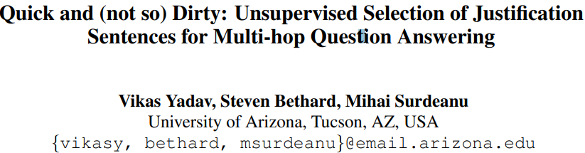

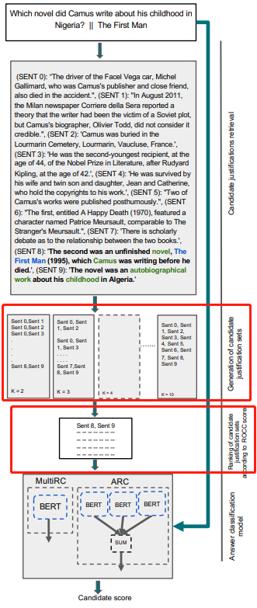
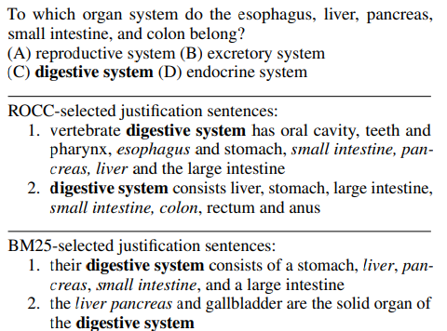
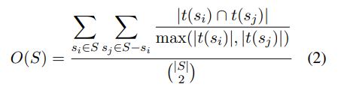
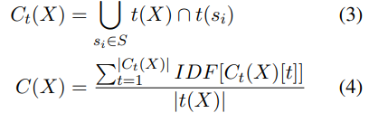
ROCC句子set排序策略: (a) maximizes the relevance of the selected sentences, (b) minimizes the overlap between the selected facts, (c) maximizes the coverage of both question and answer
Relevance (R): TF-IDF
Overlap (O):证据句子之间的多样性和互补性 最小化分数，减少冗余、鼓励融合的句子处理 问题和答案的不同部分
Coverage (C):重叠分数补充，量与问题、答案的重合度，应该提高
BM25检索结果 忽略了一部分关键词，但是ROOC却提到了，因为ROOC选择函数分数的不同
Notes:
20191119-1 开源 数据集: ARC-MultiRC

Slide 2
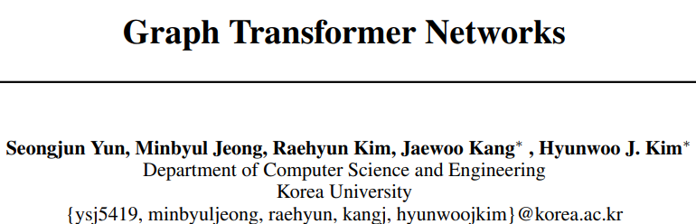
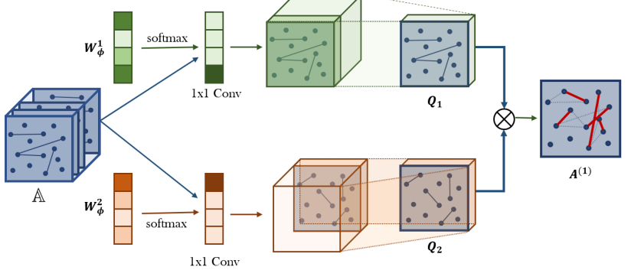
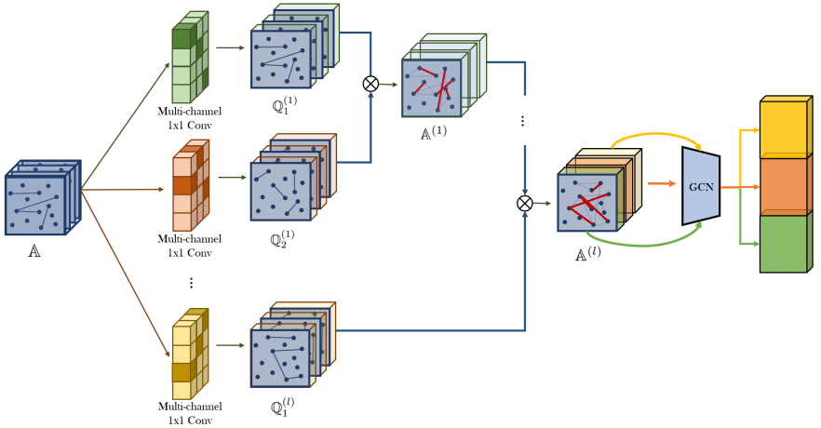
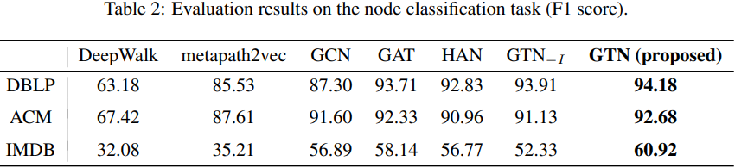
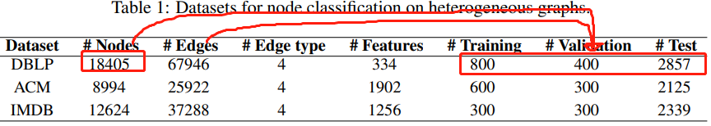
目的-动机: 以前异构图处理是人为定义的边类型，然后使用不同的 函数去操作； 学习边类型，学习复合关系 ； 多跳、可解释图、路径学习； 问题: pipline操作，使得元路径学习出问题，所以想通过模型自动学习; 做法:通过多个邻接矩阵相乘 模拟路径; 使用多个卷积核提更多的特征 输入: 多个不同节点类型、边类型的图结构。 输出: 节点分类 总结：GTN学到 任意边类型、任意长度元路径 的新结构图-→ 好的node表示
Notes:
20191120---multihopQA里面以前的异构图都是只允许 文章1-文章2之间交互， 文章1-1单词之间交互，这些都是预先定义好的，可能文章1和单词2之间也可以进行学习，之前的规定了数据的流动，现在使用这种操作是不是就可以一定程度解决？ 更有解释性，抗干扰，自己去学 文章图上怎么流动，相应的 句子图上怎样流动，以及他们之间怎么进行组合。 可以结合上一篇先去学习 选择top n的文章，然后进一步构图，然后自己去学习。

